Slide 1
education
Part 04
面试礼仪

Slide 2

面试礼仪
需要注意
仪表礼仪
行为、姿态礼仪
语言礼仪

Slide 3


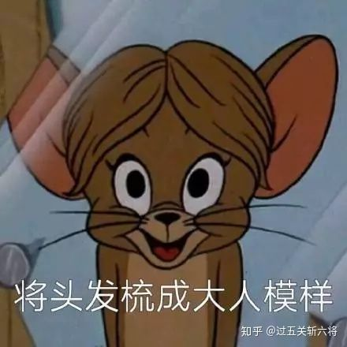
仪表礼仪
发型：清爽利落 美观大方
面容：整洁干净 得体自然
服饰：着正装 整洁大方

Slide 4
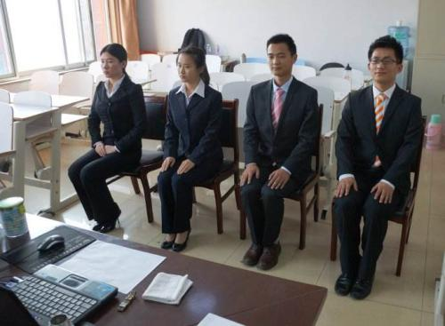
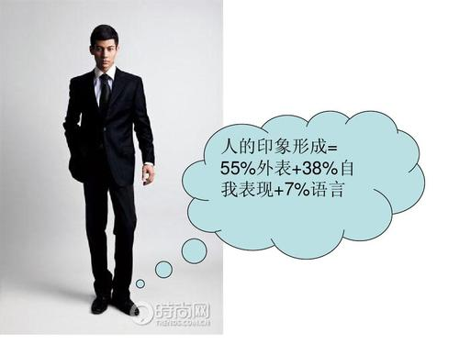
行为姿态礼仪
正襟危坐、不要有小动作
目视摄像头、眼神不要游离
面带微笑、从容自信、手势不宜多、动作不宜过大
建议把摄像头靠近眼睛的高度

Slide 5

语言礼仪
仔细聆听对方的问题和介绍、适当点头或表明问题、清楚回答、语量适中、语言简洁、意思清楚
正确使用礼貌用语：您好、谢谢、请、再见等
避免方言、讲普通话
即使是电话面试你的微笑对方也能“看”得见

